Slide 1
GRAH

Slide 2
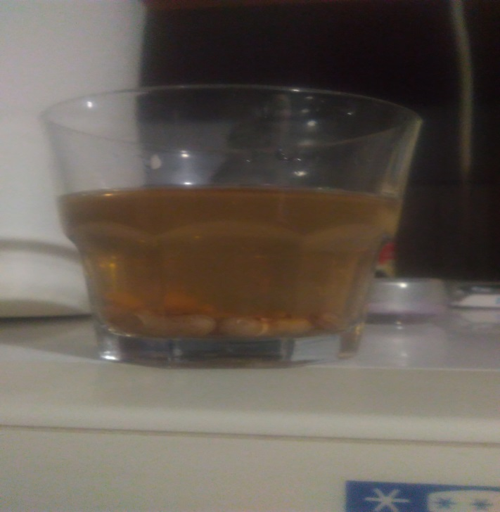
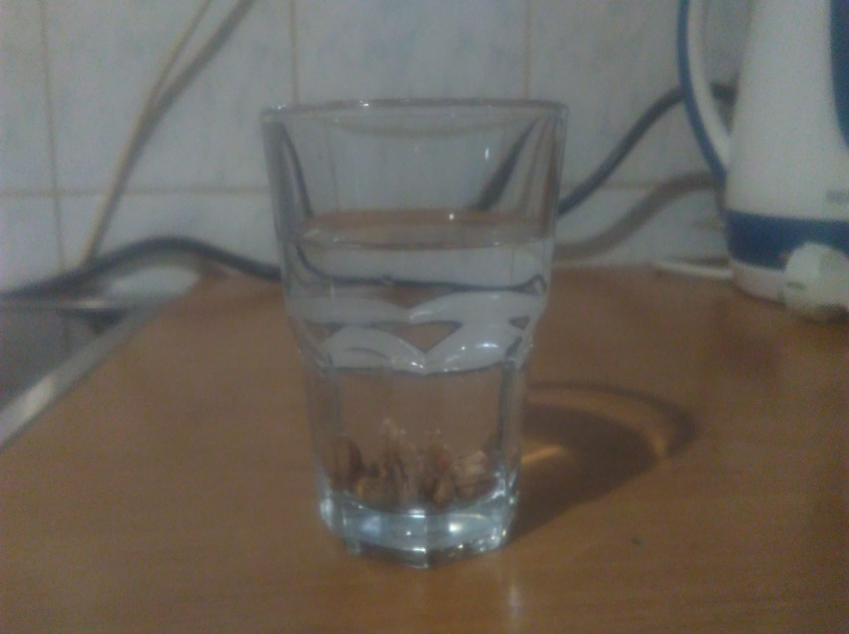
POTREBNO
1.BUBRENJE
*ČAŠA S VODOM,GRAH
*OVAKO- NAKON PAR DANA

Slide 3
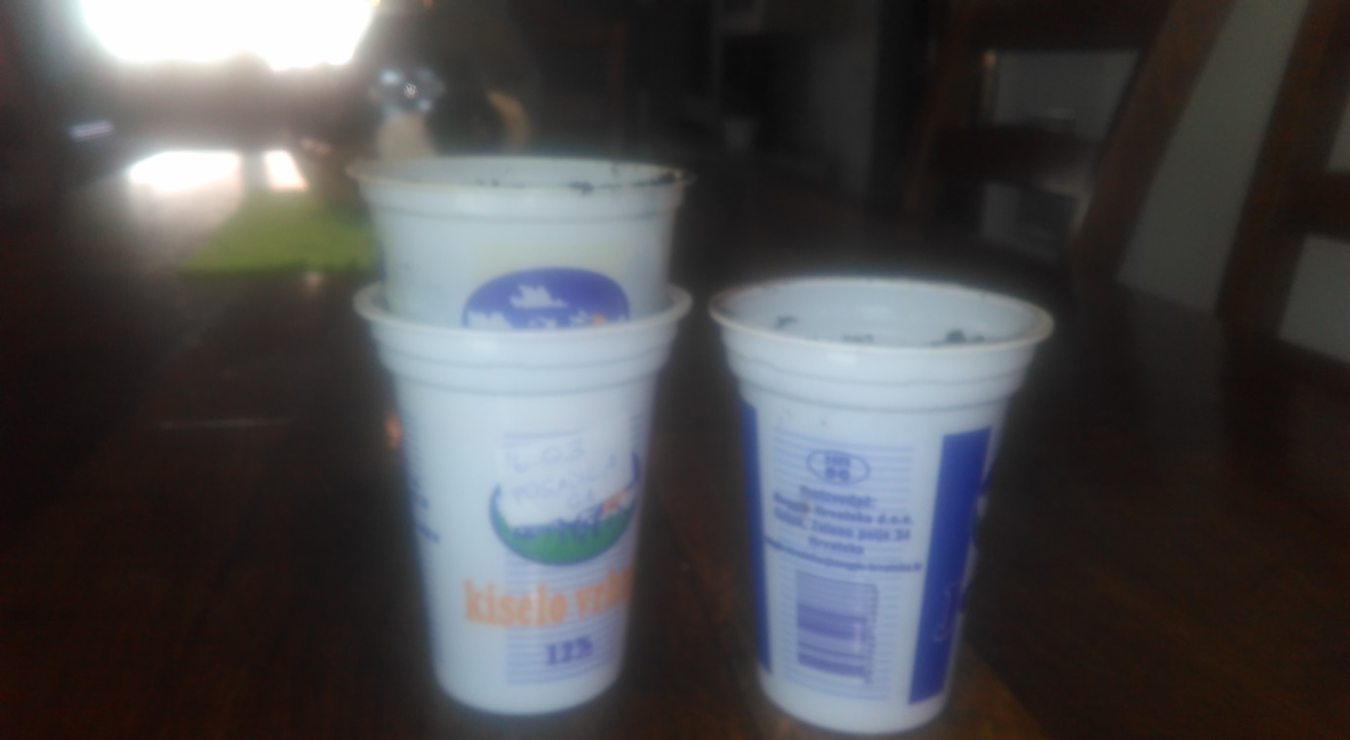
2.SAĐENJE
*OVAKO-

Slide 4
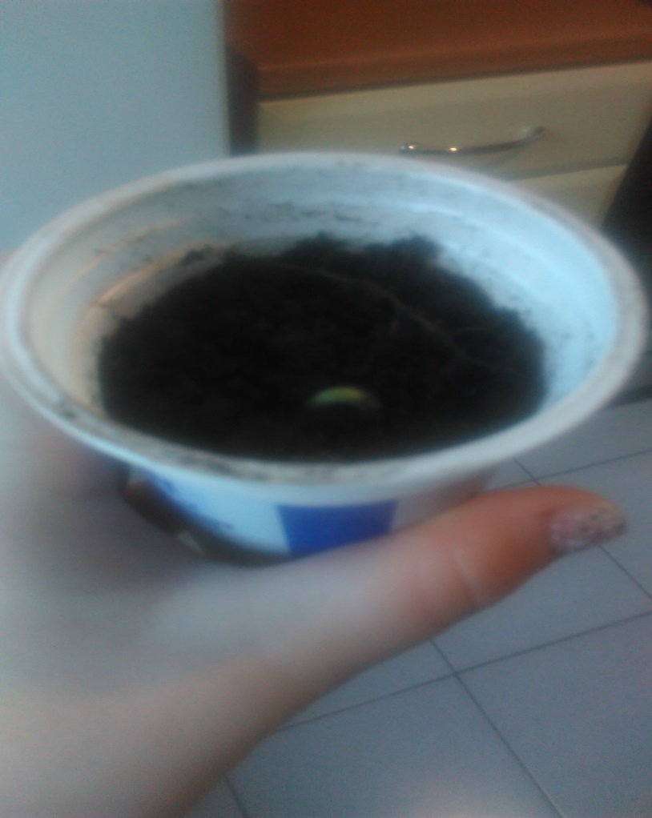
22.3
*IZAŠLA KLICA IZ JEDNE POSUDICE

Slide 5
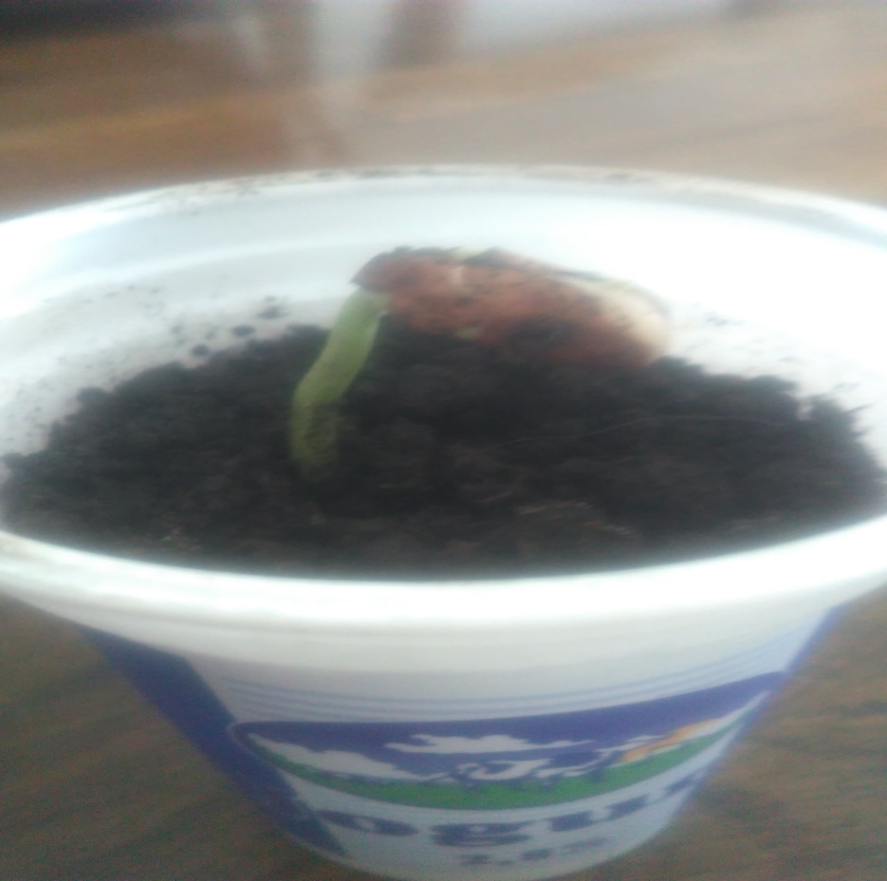
24.3
*DIGAO SE IZ ZEMLJE

Slide 6
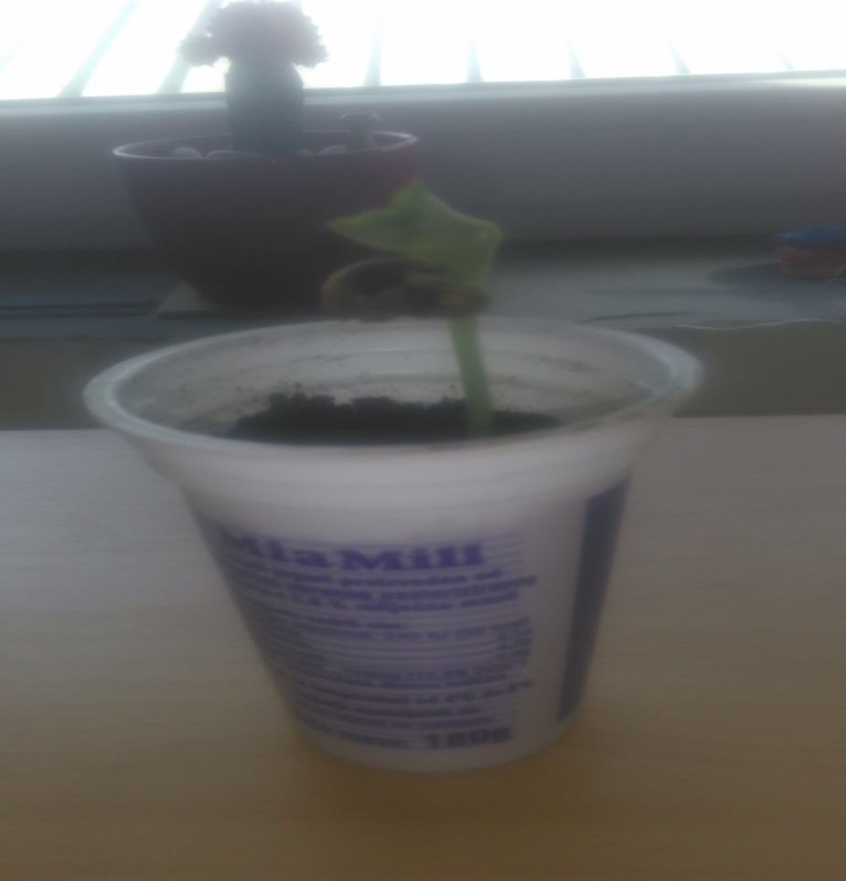
25.3
*IZAŠAO PRVI LIST

Slide 7
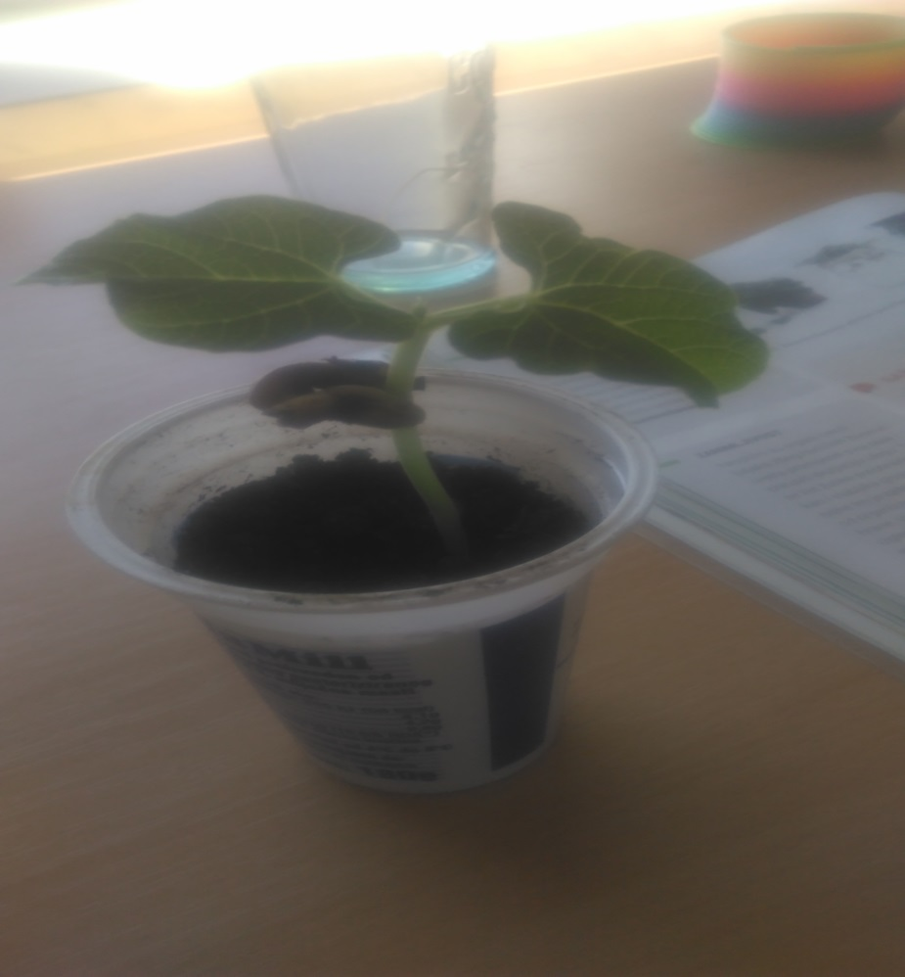
27.3
*IZAŠLA PRVA 2 LISTA

Slide 8
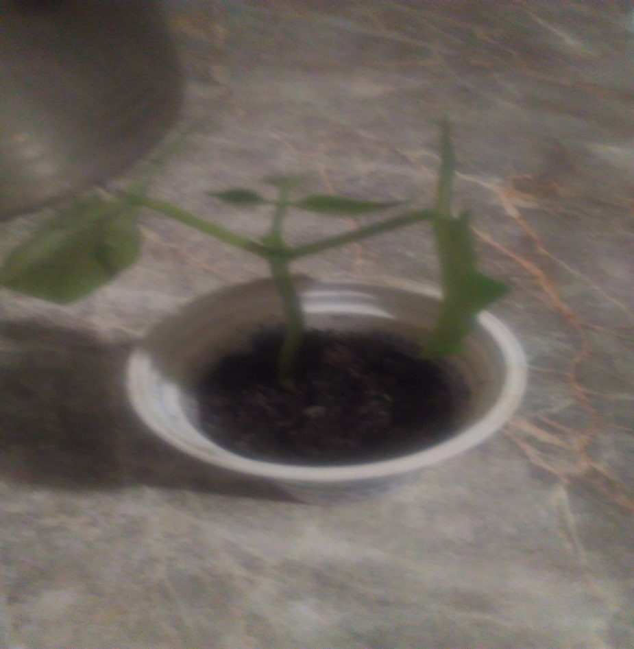
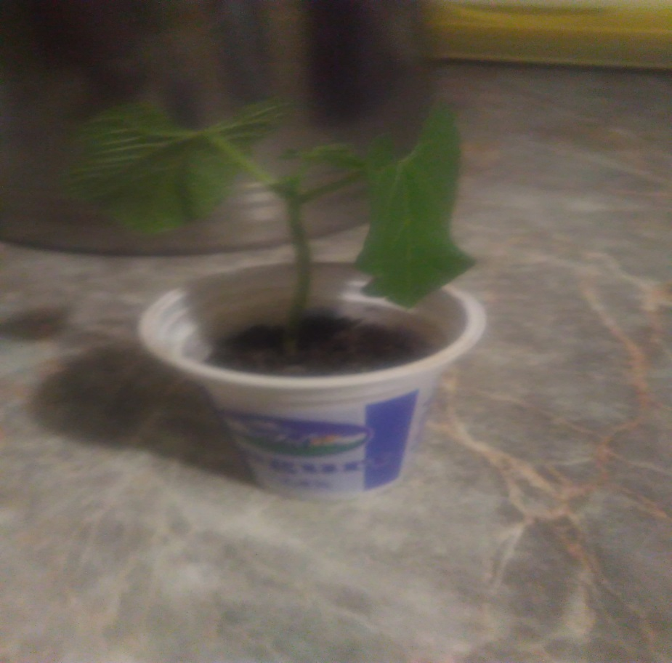
1.4
*IZAŠLA 3 MALA LISTIĆA

Slide 9
GRAH NA OLOVCI
POKUS

Slide 10
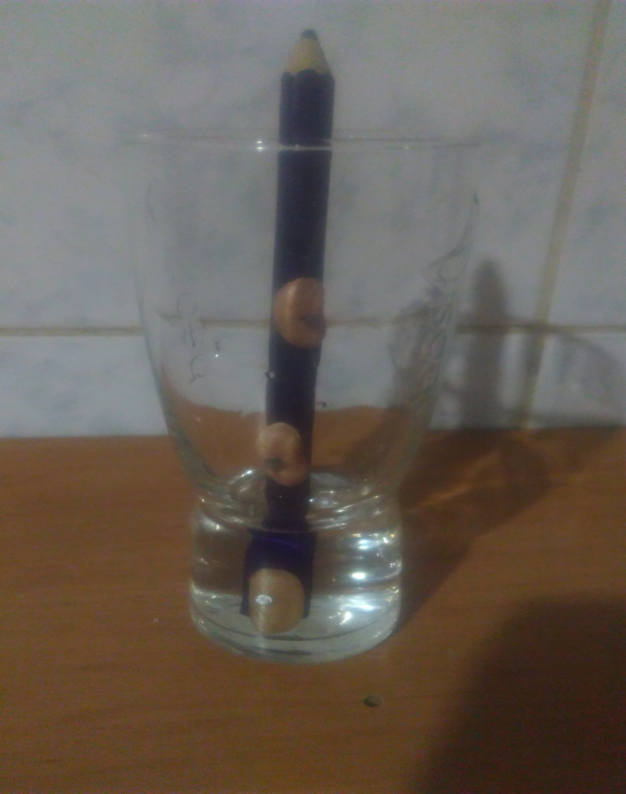
POTREBNO
*OLOVKA,GRAH,PRIBADAČA
*OVAKO-

Slide 11
15.3
*STAVLJENO U VODU

Slide 12
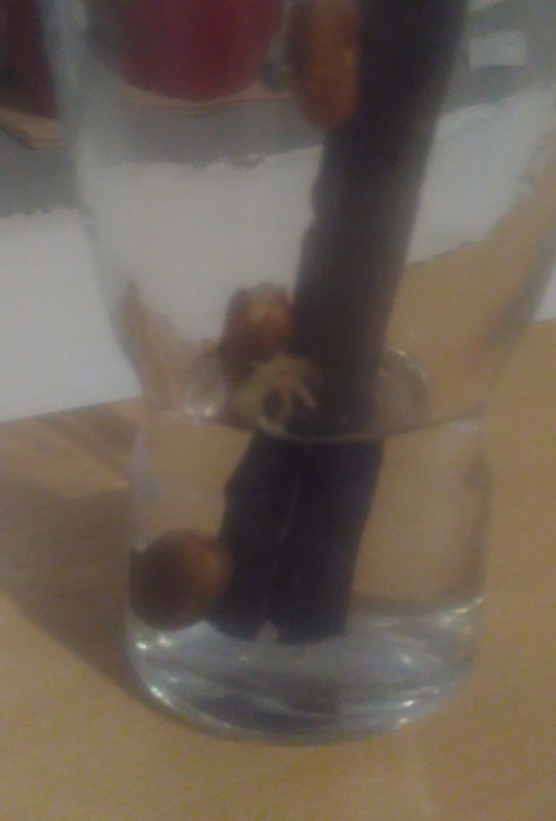
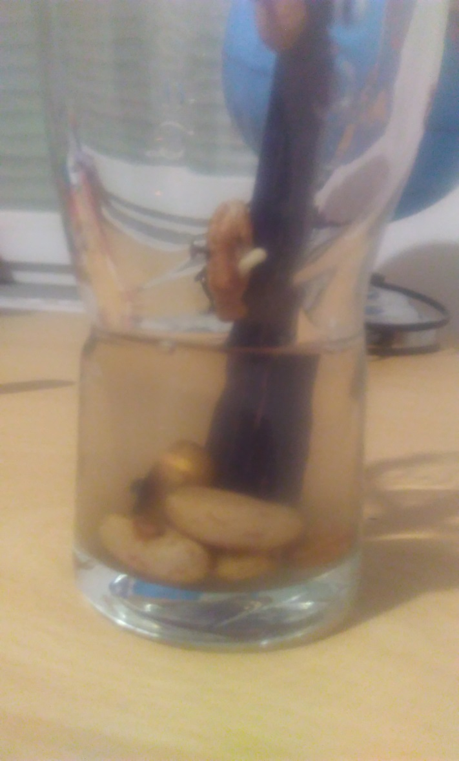
17.3 i 19.3
*IZAŠLA KLICA NAKON 2DANA
1. 2.

Slide 13
BUBRENJE
POKUS

Slide 14
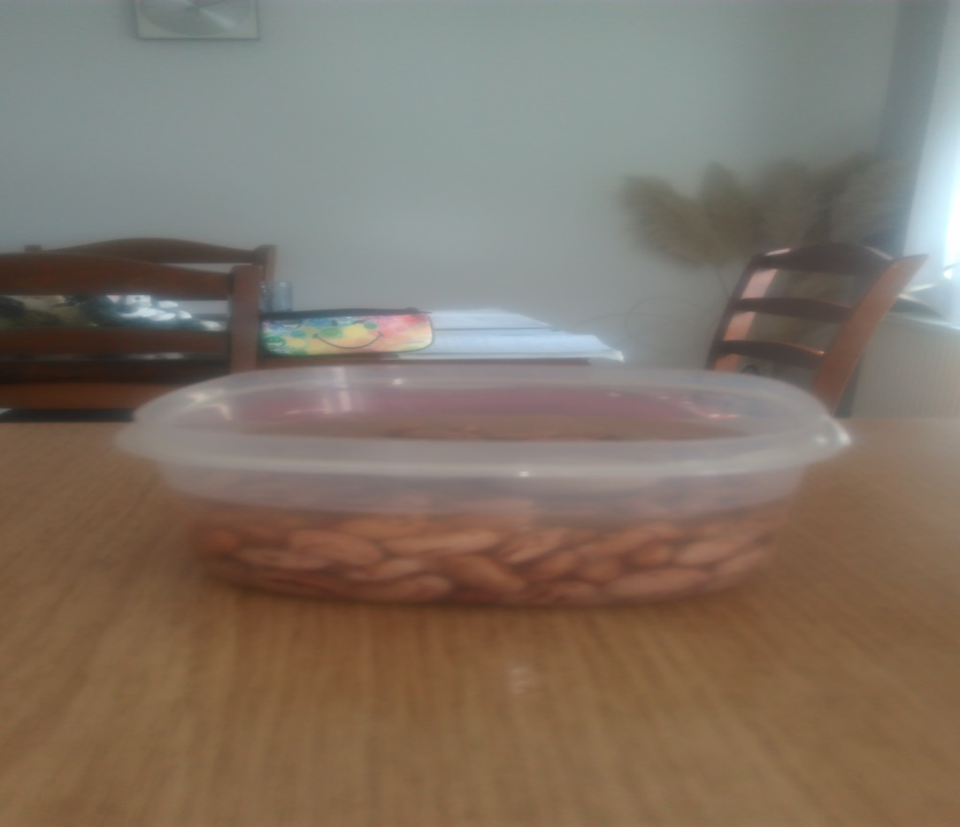
29.3
*GRAH JE STAVLJEN U VODU S PRITISKOM KAMENA

Slide 15
KRAJ
NIKA MESAR
5.a

